Slide 1

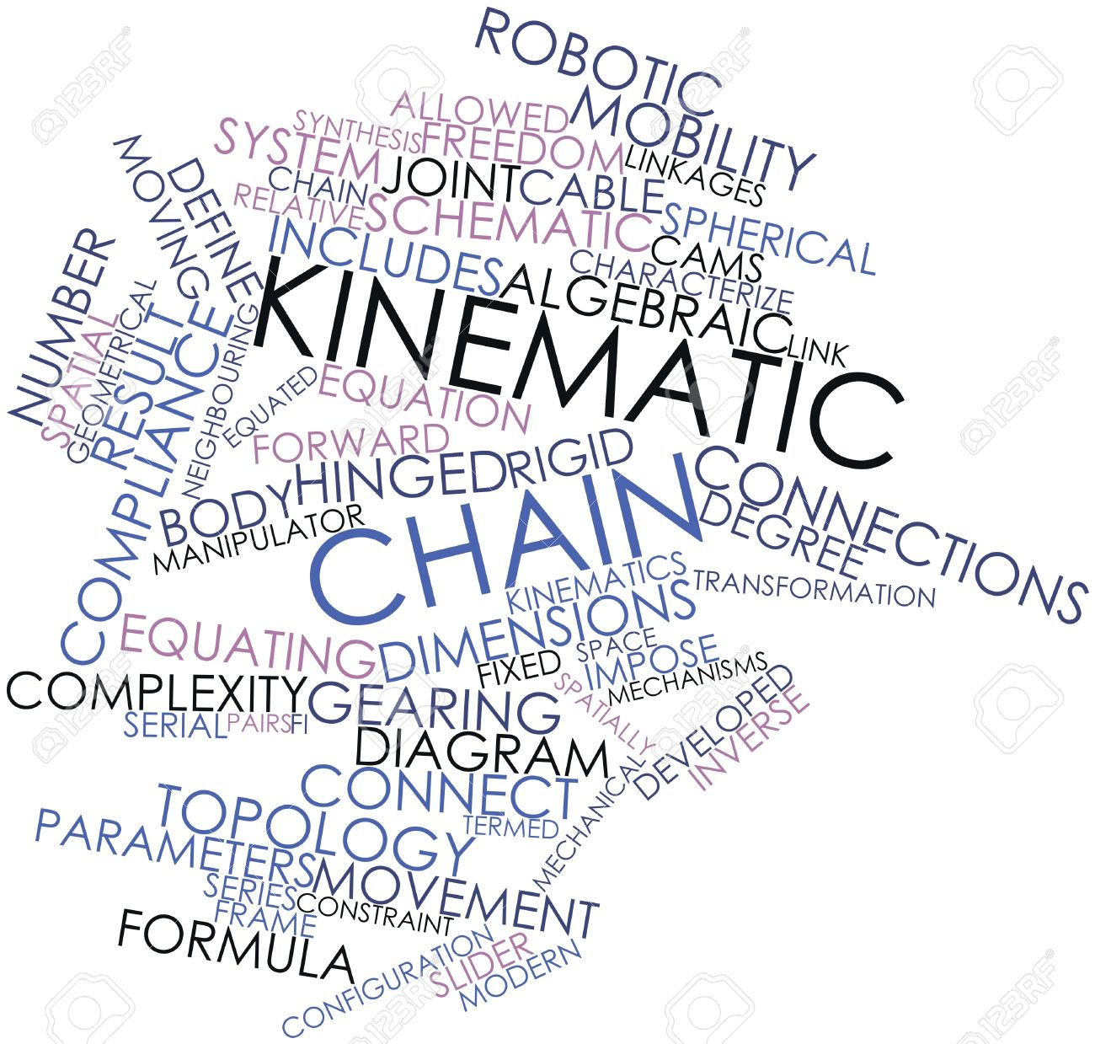
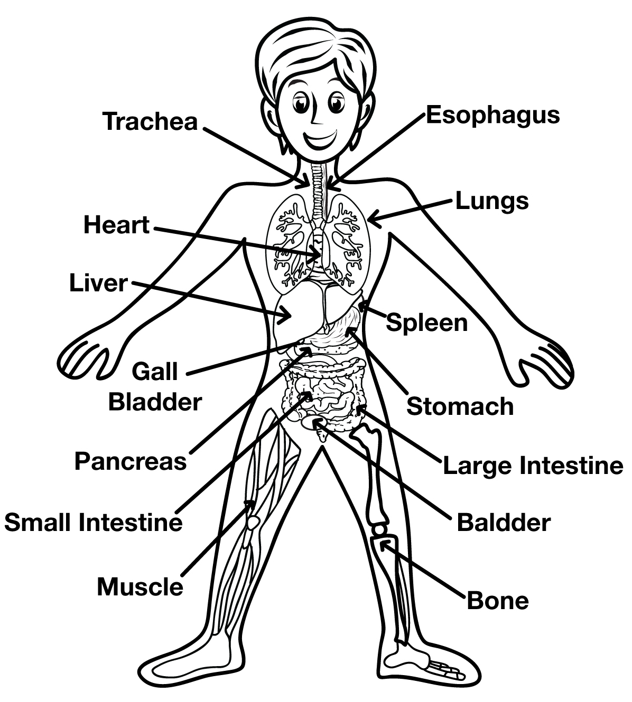
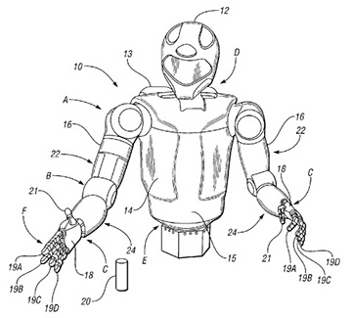
Humanoid robotics
Omid Rahimian Mashhadi, Torsten Michael Schenk SS2018
Notes:
Yes here notes “)
.
.
.
.
More notes
.
.
.
.
.

Slide 2

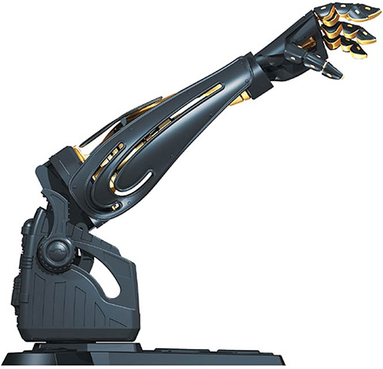
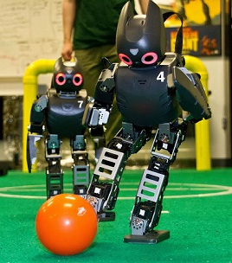
Humanoid robotics
Omid Rahimian Mashhadi, Torsten Michael Schenk SS2018
Evolution: Automaton bis autonome Robotic
150-200 BC Planetenmodell
Star Wars Darth Vader Arm
RoboPatriots at George Mason University
/ 30
Notes:
1) Puppe, ausgestopftes Spielzeug
Voodoo Puppe
Tiermodelle
Kasperle Theater
2) Mechanische Automatons,
1 festes Programm ohne Redundanz
Modelle für eine Simulation
3) Roboterarm
mehrere Programme
Teleoperation
4) Erste Prothesen,
Roboterhand
Roboterarm

Slide 3
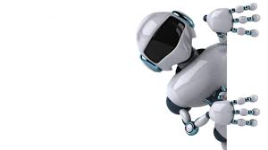
Humanoid robotics
Omid Rahimian Mashhadi, Torsten Michael Schenk SS2018
Was ist ein Roboter?
„Ein Roboter ist ein programmierbares Mehrzweck-Handhabungsgerät für das Bewegen von Material, Werkstücken, Werkzeugen oder Spezialgeräten. Der frei programmierbare Bewegungsablauf macht ihn für verschiedenste Aufgaben einsetzbar.“ (Quelle )
/ 30

Slide 4
Humanoid robotics
Omid Rahimian Mashhadi, Torsten Michael Schenk SS2018
Was ist ein Roboter?
Nach allgemeiner Vereinbarung ist ein Roboter:
Eine programmierbare Maschine, die die Handlungen oder das Aussehen einer intelligenten Kreatur nachahmt - normalerweise ein Mensch.
Welche technischen Bauteile zeichen eine Maschine als Roboter aus:
Sensoren für Achs-encoder, optional Kollisionskontrolle
Endeffektor für die Manipulation physischer Objekte, montage, bewegen, verändern
variable Bewegungsabläufe, (programmierbar, micro Computer, Controller)
Wunsch: funktioniert autonom, interagiert mit Menschen
/ 30

Slide 5
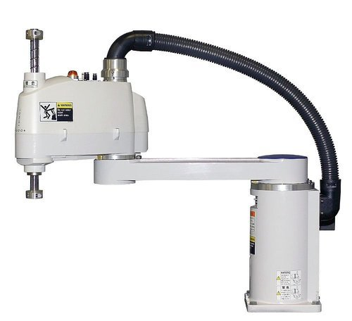
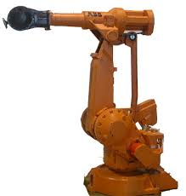
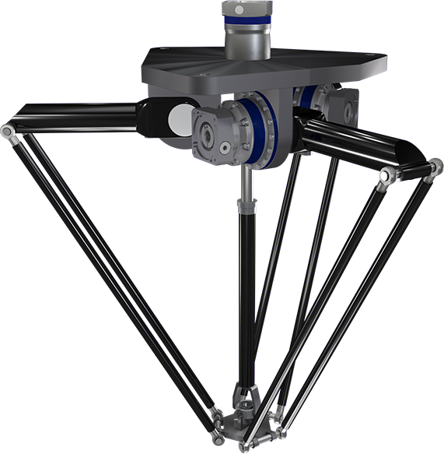
Arten von Robotern
Humanoid robotics
Omid Rahimian Mashhadi, Torsten Michael Schenk SS2018
SCARA (Ebene) 4-7 Rotationsachsen Parallel Roboter (high speed)
Kugelförmiger Arbeitsbereich
/ 30

Slide 6
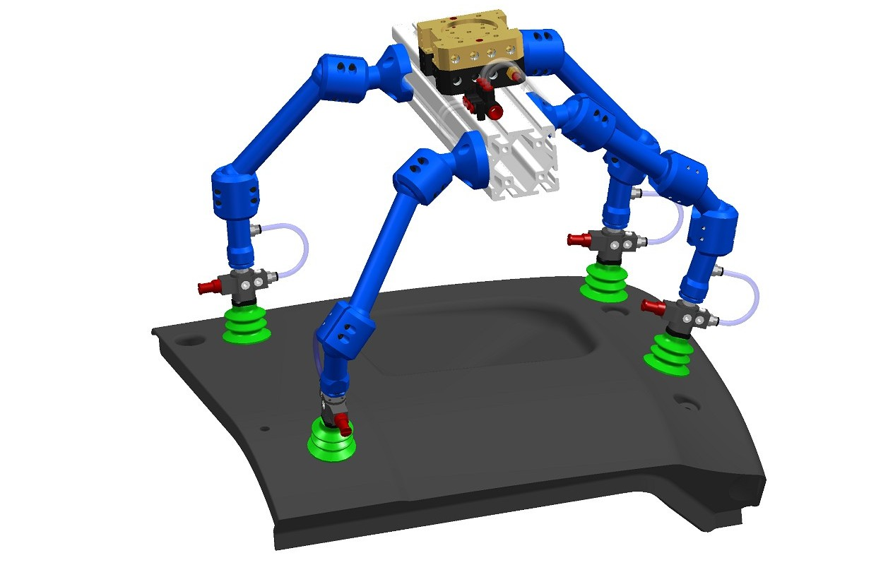
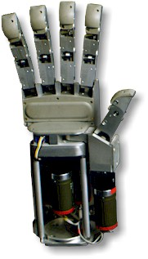
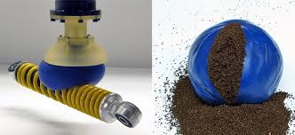
Manipulatoren
Humanoid robotics
Omid Rahimian Mashhadi, Torsten Michael Schenk SS2018
Greiferhand Kaffeegreifer Sauger
(formschlüssig) (Vakuum) (Vakuum)
/ 30

Slide 7
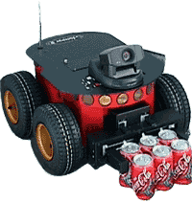
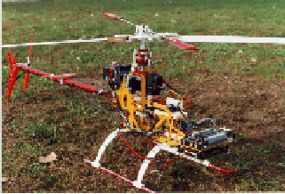
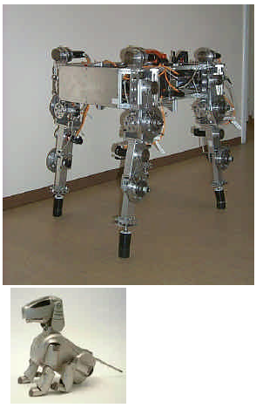
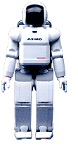
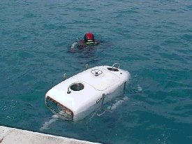
Fortbewegung
Humanoid robotics
Omid Rahimian Mashhadi, Torsten Michael Schenk SS2018
Fliegen
Fahren
Laufen statisch
Tauchen
Laufen dynamisch
kein Gleichgewichts Problem
/ 30

Slide 8
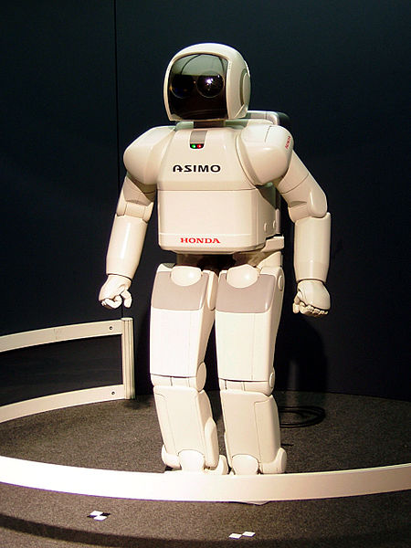
Humanoider-Roboter Beispiel
Humanoid robotics
Omid Rahimian Mashhadi, Torsten Michael Schenk SS2018
ASIMO
Gewicht :
55 kg
Größe :
130 cm
Sprachen:
Japanisch & Englisch
Geschwindigkeit:
bis zu 9 km/h „rennen“
Etwa 2,7 km/h beim Gehen
Honda Forschung und Industrie
/ 30

Slide 9
Humanoid robotics
Omid Rahimian Mashhadi, Torsten Michael Schenk SS2018
Roboter Regeln von Asimov (1942 Runabout)
Ein Roboter darf kein menschliches Wesen verletzen oder durch Untätigkeit zulassen, dass einem menschlichen Wesen Schaden zugefügt wird.
Ein Roboter muss den ihm von einem Menschen gegebenen Befehlen gehorchen – es sei denn, ein solcher Befehl würde mit Regel eins kollidieren.
Ein Roboter muss seine Existenz beschützen, solange dieser Schutz nicht mit Regel eins oder zwei kollidiert.
/ 30

Slide 10
Humanoid robotics
Geschichte der Robotik
Omid Rahimian Mashhadi, Torsten Michael Schenk SS2018
Die Geschichte der Robotertechnik begann 1954 :
Der US-Amerikaner George Devol (1912 bis 2011) erfand 1954 ein Verfahren zur Maschinensteuerung, das er sich patentieren ließ. Er entwickelte im Jahr 1956 den Roboter Unimate, den ersten Industrieroboter.
/ 30

Slide 11
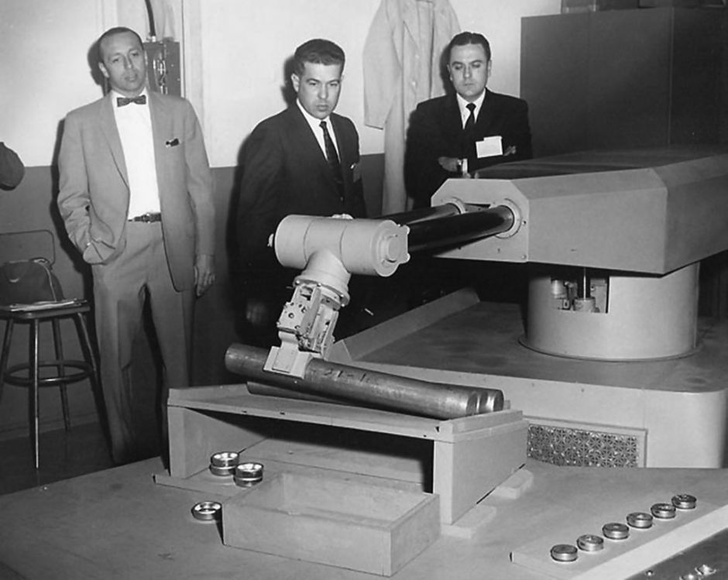
Humanoid robotics
Omid Rahimian Mashhadi, Torsten Michael Schenk SS2018
Vater der Robotik
Der US-amerikansiche Ingenieur Joseph Engelberger (1925 bis 2015) gilt als Vater der Robotik.
Er gründete 1961 zusammen mit George Devol das Unternehmen Unimation*, das sie im Jahr 1983
für 107 Millionen Dollar verkauften.
*Universal Automation
/ 30

Slide 12
Humanoid robotics
Omid Rahimian Mashhadi, Torsten Michael Schenk SS2018
Die Japaner vereinnahmten die Robotik als erste Nation
1957 überzeugte Engelberger den CEO des Unternehmens Consolidated Controls Corp. (Condec), bei dem er inzwischen als Direktor tätig war, die weitere Entwicklung des ersten Industrieroboters zu finanzieren. Nach zwei Jahren produzierten Engelberger und Devol den ersten Unimate. Dieser besaß einen mechanischen Arm, der mehrere Befehle ausführen konnte, die auf einer Magnettrommel gespeichert waren.
/ 30

Slide 13
Humanoid robotics
Omid Rahimian Mashhadi, Torsten Michael Schenk SS2018
Im Jahr 1959 installierte General Motor den ersten Prototypen, und im Jahr 1961 wurde der Unimate am Fließband bei General Motors eingesetzt. Dort schweißte er Teile für Karosserien.
Der erste Roboter in der Fabrikautomatisierung war geboren!
Ab 1966 konnten die Unimate-Roboter auch Lackieren und Punktschweißen.
/ 30

Slide 14
Humanoid robotics
Omid Rahimian Mashhadi, Torsten Michael Schenk SS2018
Die Roboter als Lösung für Fachkräftemangel
Während das Geschäft in seinem Heimatland schleppend lief, sah die japanische Regierung, die Roboter als Lösung für den zur damaligen Zeit bestehenden Fachkräftemangel an. Die ersten Industrieroboter mit hydraulischen Zylindern als Antriebsquellen wurden in Japan ab 1967 eingesetzt. Im Jahr 1968 erhielt das japanische Unternehmen Kawasaki das Lizenzrecht, Unimate in Japan für den asiatischen Markt zu produzieren.
In Deutschland halfen hydraulische Industrieroboter ab 1970 bei Mercedes-Benz in der Automobilproduktion
/ 30

Slide 15
Humanoid robotics
Omid Rahimian Mashhadi, Torsten Michael Schenk SS2018
Allerdings hatten die Roboter von Unimation, die zunächst das Punktschweißen unter schwerer Last übernehmen sollten, einen Nachteil: Sie kamen damit kaum zurecht
Der Augsburger Robotikpionier Kuka fungierte damals als deutscher Händler von Unimation. Er rüstete die amerikanischen Roboter für die Schwerarbeit auf. Der Startschuss für die eigene Roboter-Entwicklung war gefallen. Im Jahr 1973 bauten die Augsburger schließlich den weltweit ersten Industrieroboter mit sechs elektromechanisch angetriebenen Achsen, bekannt als Famulus. Doch die Konkurrenz schlief nicht.
/ 30

Slide 16
Humanoid robotics
Omid Rahimian Mashhadi, Torsten Michael Schenk SS2018
Autofabriken als Innovationstreiber
Im Jahr 1974 stellte das schwedische Unternehmen Asea (heute ABB) seinen Roboter IRB 6 vor, der weltweit erste vollständig elektrische kommerzielle Industrieroboter mit Mikroprozessorsteuerung. Als bedeutender Anwendungsbereich kristallisierte sich bald das Punktschweißen heraus, und der 1982 eingeführte IRB 90 wurde eigens für diese Aufgabe entwickelt. Ebenfalls im Jahr 1974 entwickelte und installierte das japanische Unternehmen Fanuc den ersten Industrieroboter in Japan.
Drei Jahre später startete das Unternehmen den Export von Industrierobotern. Yaskawa führte 1977 den ersten Motoman L10, den ersten Gelenkroboter der Industrie, auf dem Markt ein. Er hatte fünf Roboterachsen, eine maximale Traglast von zehn Kilogramm und eine Point-to-Point-Ansteuerung
/ 30

Slide 17
Humanoid robotics
Omid Rahimian Mashhadi, Torsten Michael Schenk SS2018
Im Jahr 1982 zählten zur Hauptkundschaft der Roboterbranche die Automobilfabriken. Weil damals bereits vorauszusehen war, dass die europäischen Autofabriken ihre Schweißstraßen in den nächsten Jahren vollständig mit Robotern besetzt haben würden, suchten die Roboterhersteller nach neuen Einsatzfeldern für die künstlichen Kollegen. In der deutschen Unimation-Niederlassung in Heusenstamm bei Frankfurt beispielsweise trainierten die Roboter damals für neue Aufgaben in der Lebensmittelindustrie, genauer gesagt für das Umstapeln von Tiefkühlkost auf Palette.
/ 30

Slide 18



Humanoid robotics
Omid Rahimian Mashhadi, Torsten Michael Schenk SS2018
Erfinder und Weltmarktführer
Weltmarktführer der Industrieroboterhersteller waren im Jahr 2010 mit einem Anteil von etwa 20 Prozent die beiden japanischen Unternehmen Fanuc und Yaskawa Electric (mit der Marke Motoman) und der deutsche Hersteller Kuka Roboter mit einem Anteil von etwa 10 bis 15 Prozent.
/ 30

Slide 19
Humanoid robotics
Omid Rahimian Mashhadi, Torsten Michael Schenk SS2018
Roboter mit künstlicher Intelligenz
Doch zurück zur Gegenwart: Ein Highlight der jüngsten Hannover Messe waren Roboter, die mit Menschen zusammenarbeiten und dabei selbständig lernen können, also über künstliche Intelligenz verfügen. Beispielsweise konnten Besucher am Stand von Omron Electronics die dritte Generation des Tischtennisroboters Forpheus bestaunen und sich so ein Bild vom Fortschritt der auf der Gestensteuerung basierenden Mensch-Maschine-Interaktion machen. Denn Forpheus kann die Bahn des von seinem Gegenüber aufgeschlagenen Balls mit 80 Berechnungen pro Sekunde präzise vorhersagen. Was wie eine Spielerei anmutet, ist in Wirklichkeit Entwicklungsarbeit für die nächste Stufe der Mensch-Maschine-Interaktion und damit für neuartige Produktionsverfahren in der Automatisierung.
/ 30

Slide 20
Anwendungsbereiche für moderne Roboter
Humanoid robotics
Omid Rahimian Mashhadi, Torsten Michael Schenk SS2018
Einsatz unter unmenschlichen Arbeitsbedingungen
  Gefährliche oder unangenehme Umgebung (Rauch, Lärm, Einsturzgefahr, Strahlung)
  Gefahrenstoffe (biologische oder giftige Materialien)
  Eintönige Arbeiten (Fließband)
  Anstrengende Arbeiten (schwere Produkte, Montage über Kopf)
Vorteile bei Einsatz in folgenden Arbeitsbereichen
  Qualitätkontrolle, mit hoher Güte
  Hohe Genauigkeit bei Montage oder Positionierung
  24/7 Betrieb (keine Wochenend- oder Nachtarbeitszulage, keine Krankheit)
  Hohe Zuverlässigkeit der Arbeitsabläufe (kein vergessen)
/ 30

Slide 21
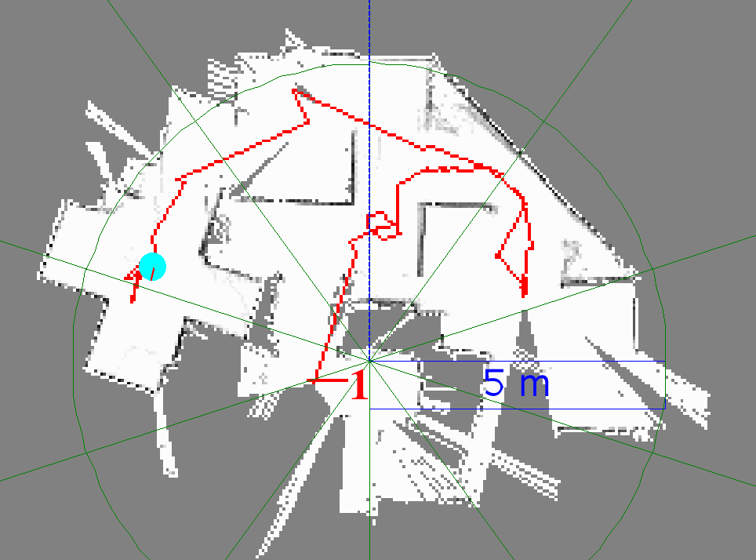
Skills & Sensorik in modernen Robotern
Humanoid robotics
Omid Rahimian Mashhadi, Torsten Michael Schenk SS2018
  Position der Gelenke bestimmen, Kollisionskontrolle (selbst), sensitive Haut, Stösse detektieren, Endeffektor: Greifer (auf/zu), Sauger (an/aus), Objekt gegriffen (ja/nein)
  Bahnplanung (Robotercontroller), Schnittstellen
  Kraftmessung (Kraftmessdose) Objektgewicht und Arbeitskraft bestimmen
  Teach Mode (gewichtsloser Schwebezustand)
  SLAM (simultaneous localization and mapping) Lokalisation (GPS)
  Datenaustausch (innerhalb Bus/ausserhalb 3G 4G LTE)
  AI, Scene understanding, Klassifikation, Learning
SLAM
/ 30

Slide 22
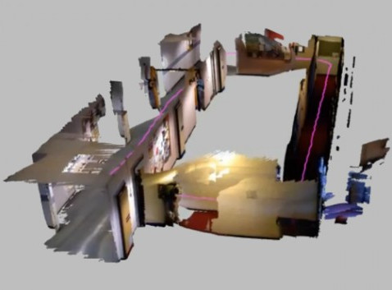
Erweiterte Skills Humanoider Roboter
Humanoid robotics
Omid Rahimian Mashhadi, Torsten Michael Schenk SS2018
  Motorik, um in normaler Umgebung zu manövieren (Treppen, unebener Boden)
  Emotionen ausdrücken, non verbale Kommunikation
  Sehen (Grauwert, Farbe, Tiefeninformationen, z.B. Stereo, ToF)
  Hören, Sprechen (Verstehen, Zuordnung)
  Wissen über die Umwelt (Objektdatenbanken)
  Einsatz an menschlichen Arbeitsplätzen ohne Umbau
  Cluttered Scenes
  Schnelles Anlernen des Arbeitsablaufes
  Portable Energieversorgung
  Kollaboration mit anderen Robotern oder Menschen
Drift in 3D point clouds
/ 30

Slide 23
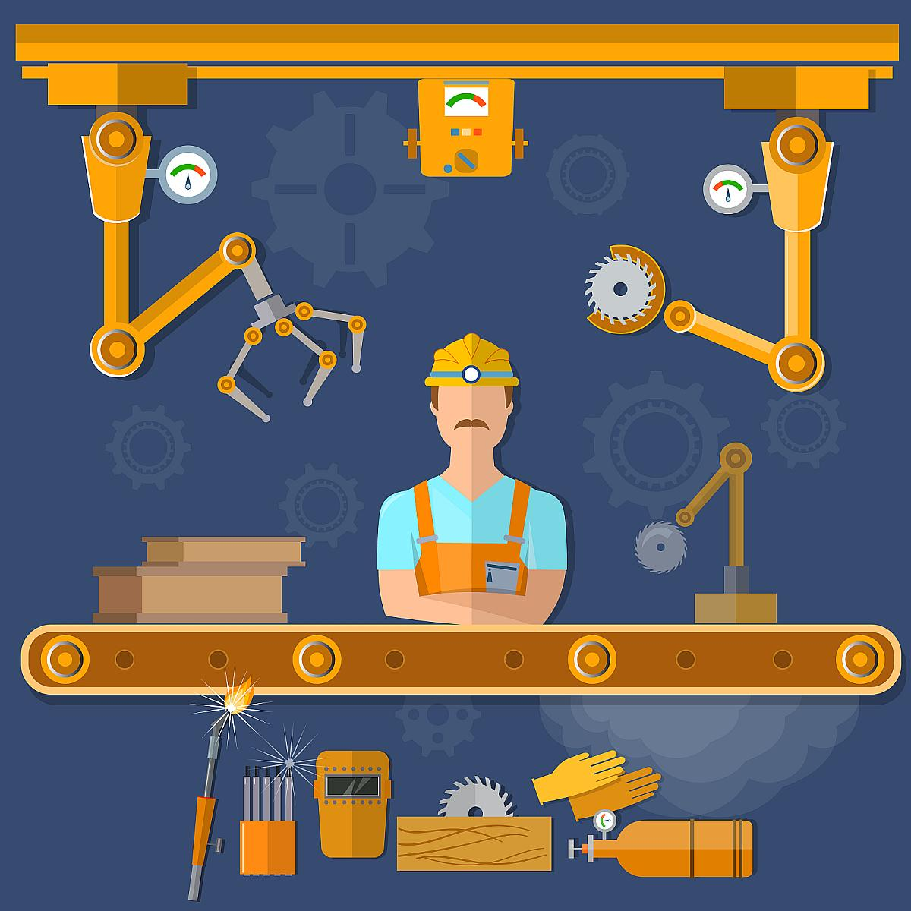
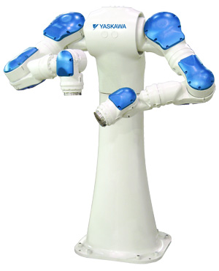
Kollaborierende Roboter (CoBot)
Humanoid robotics
Omid Rahimian Mashhadi, Torsten Michael Schenk SS2018
Designed mit Menschen im Team zu arbeiten
Zusammenarbeit mit anderen Robotern
Leichtbau Roboter, Verwendung von Kunst-stoffen und Aluminium
Übernehmen gefährliche Arbeitsschritte
Stopp bei geringster Berührung, sensitive Haut, Stosssensoren
Flexibel und einfach teach- oder reprgrammierbar
Alle großen Roboter Hersteller bieten CoBots an: Kuka, Fanuc, UR
Mensch - Roboter
Roboter - Roboter
/ 30

Slide 24
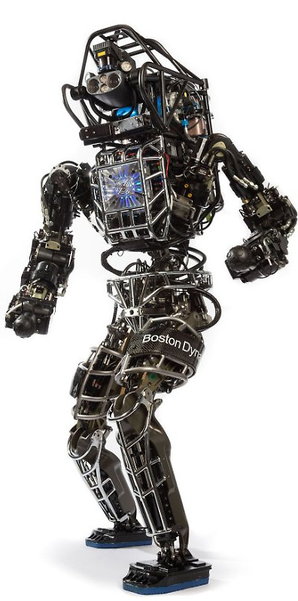
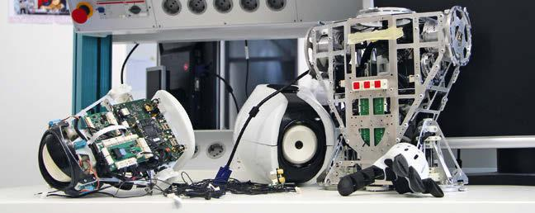
Networking Roboter
Humanoid robotics
Omid Rahimian Mashhadi, Torsten Michael Schenk SS2018
Zentrale Steuereinheit (Beispiel: Atlas, Boston Dynamics)
  Hauptrecheneinheit mit Vernetzung aller Teile
  Zentrale Energieversorgung
  Montage oder demontage problematisch
Dezentral (Beispiel: Myon beuth Hochschule)
  Im Betrieb demontierbare Körperteile
  Funktion bleibt auch demontiert erhalten
  Energieversogrung in jedem Teil integriert
  Steuerung, AI, neuronale Netze in jedem Teil
Atlas
Myon
/ 30

Slide 25
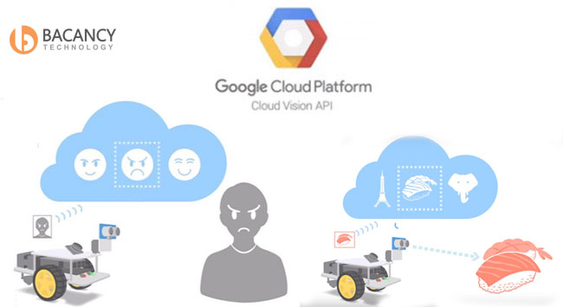
Herausforderung Energiehaushalt
Humanoid robotics
Omid Rahimian Mashhadi, Torsten Michael Schenk SS2018
Interne Steuerung benötigt mindestens
  Gleichgewichtsberechnungen
  Koordination bei Zweiarm-Montage
  Ansteuerung & Aufbereitung der Sensoren
  OnChip Berechungen in Kamerasystemen, z.B. Berechnung von Tiefenbildern
Auslagerbare Berechnungen in Services
  Google Cloud services, z.B. Cloud Vision
  Objektdatenbanken (Verwendung von Objekten)
  Skilldatenbanken (Türen öffnen, Steckdose finden)
  Online DeepLearning, unbegrenzte Rechenleistung
Mensch: 80%
Laune: -30%
Nahrung: 95%
Rakete: 5%
Auslagerung aufwändiger
Berechnungen
/ 30

Slide 26

Humanoid robotics
Omid Rahimian Mashhadi, Torsten Michael Schenk SS2018
Alle Teile sind entwickelt, lasst sie uns montieren
übertragenes Buch Mose:
1.M 1:26 Und der Mensch sprach: Lasst uns den Roboter machen, ein Bild, das uns gleich sei, ….
1.M 1:27 Und der Mensch schuf den Roboter ihm zum Bilde, zum Bilde des Menschen schuf er ihn, ...
Was ist der Traum des Menschen, was will er erreichen?
Vielleicht ist die Menschheit nur eine Phase in der Evolution der Roboter.
Welche Schwierigkeiten gibt es bei der aktuellen Entwicklung?
/ 30

Slide 27
Humanoid robotics
Omid Rahimian Mashhadi, Torsten Michael Schenk SS2018
Video Beispiel 1: Softbank Robotics, Pepper
Entwickelt für sozialen Kontakt mit Menschen
Video Beispiel 2: Boston Dynamics, Atlas
Militärische Forschung, Einsatz im menschlichen Arbeitsumfeld
Video Beispiel 3: Hanson Robotics, Sophia
AI, Konversation, menschliche Mimik, Oct. 2016 Saudi Arabian citizenship
/ 30

Slide 28
Humanoid robotics
Omid Rahimian Mashhadi, Torsten Michael Schenk SS2018
Je menschenähnlicher ein Roboter desto besser
Wunsch: Roboter sollen alle Fähigkeiten eines Menschen besitzen
Koorperation mit Menschen
Interaktion mit
der Umgebung
Autonomes
agieren
AI
Humanoides Aussehen
Gestik, Mimik
Navigation
Kann eine Verbesserung in diesen Bereichen die Akzeptanz verbessern?
/ 30

Slide 29
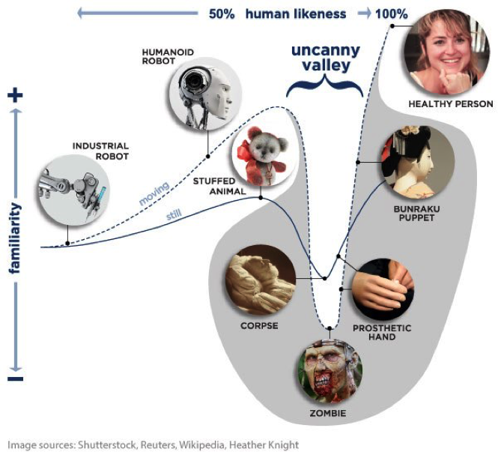
Akzeptanzlücke
Humanoid robotics
Omid Rahimian Mashhadi, Torsten Michael Schenk SS2018
Pardoxer Effekt in der Akzeptanz dargebotener künstlicher Figuren auf die Zuschauer
Der Effekt beschreibt die nicht stetige Änderung der Annahme solcher Objekte
Ab einem bestimmten Niveau des Anthropomorphismus fällt die Akzeptanz schlagartig ab und steigt erst wieder ab einem sehr hohen Grad an
Dieses Verhalten kann auch bei menschlichen Gruppen beobachtet werden, wo Absonderung ein Teil der Gruppendynamik ausmacht
/ 30

Slide 30
Humanoid robotics
Omid Rahimian Mashhadi, Torsten Michael Schenk SS2018
Vielen Dank
für die Aufmerksamkeit
/ 30

